Slide 1
11（9） 第11章习题课
习 题 课
内容总结
教学要求
例 题

Slide 2
Chp11 主要内容总结
（一）曲线积分与曲面积分
（二）各种积分之间的联系
（三）场论初步

Slide 3
（一）曲线积分与曲面积分
对弧长的
曲线积分
对面积的
曲面积分
曲线积分
曲面积分
定义
联系
计算
定义
联系
计算
对坐标的
曲线积分
对坐标的
曲面积分

Slide 4
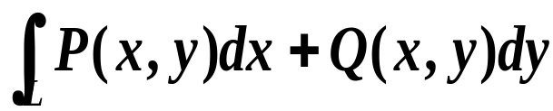
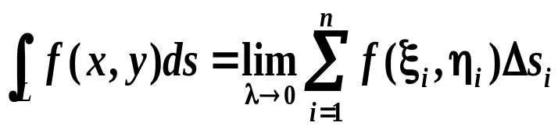
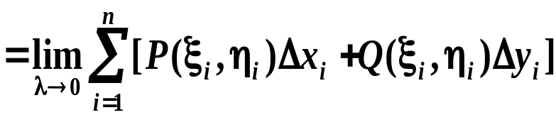
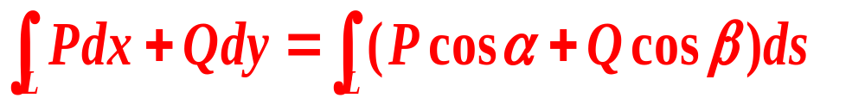
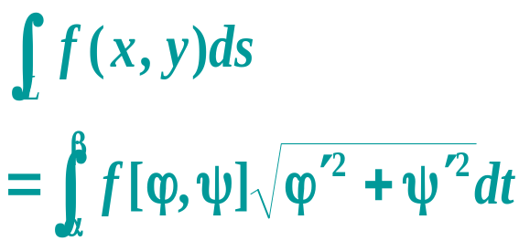
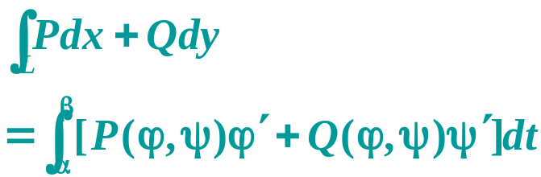

曲 线 积 分
对弧长的曲线积分
对坐标的曲线积分
定义
联系
计
算
三代一定
二代一定 (与方向有关)

Slide 5
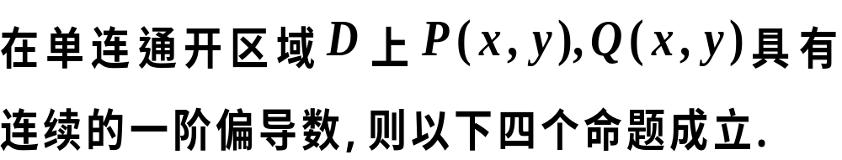
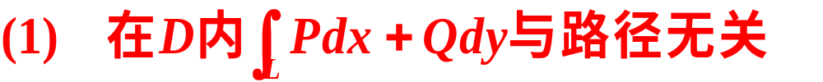
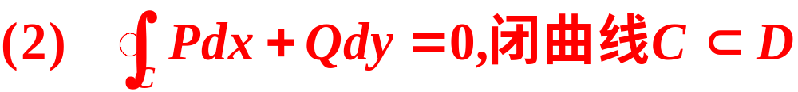
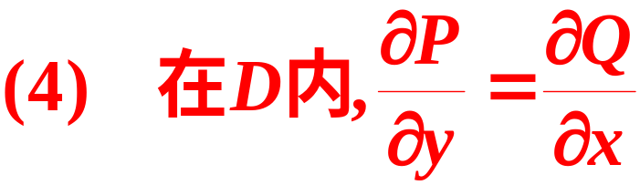
与路径无关的四个等价命题
条件
等
价
命
题

Slide 6
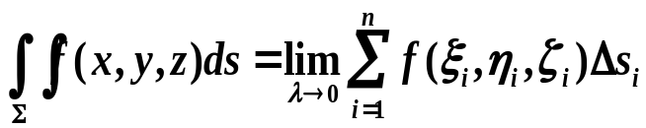
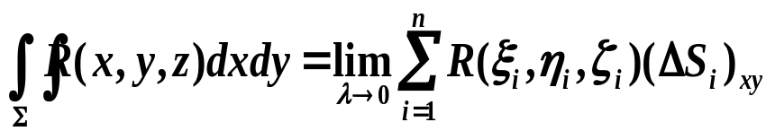
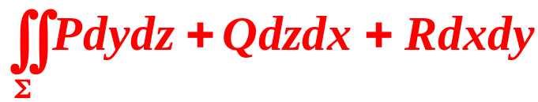
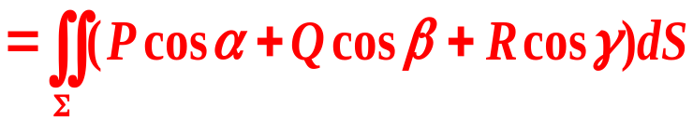
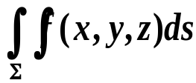
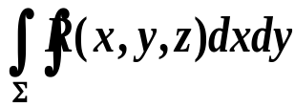
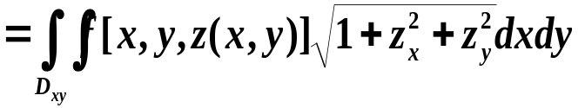
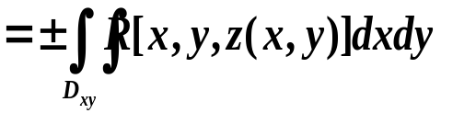
曲 面 积 分
对面积的曲面积分
对坐标的曲面积分
定义
联系
计
算
一投,二代,三换(与侧无关)
一投,二代,三定向 (与侧有关)

Slide 7
（二）各种积分之间的联系
定积分
计算
曲线积分
Green公式
Stokes公式
计算
计算
曲面积分
重积分
Guass公式

Slide 8
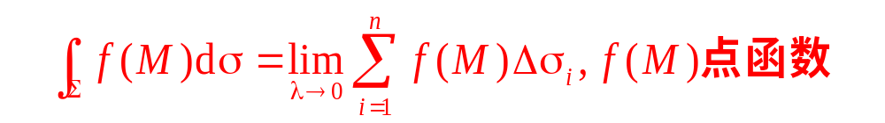
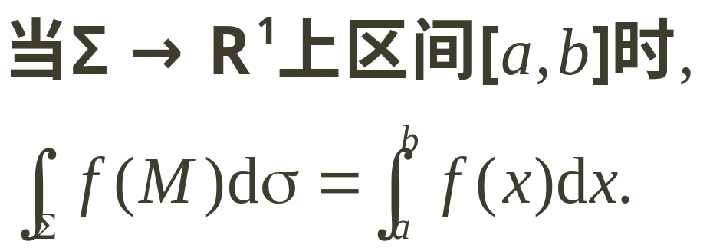
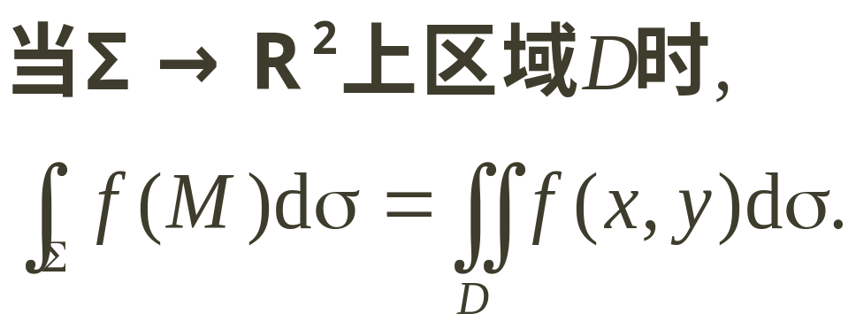
积分概念的联系
定积分
二重积分

Slide 9
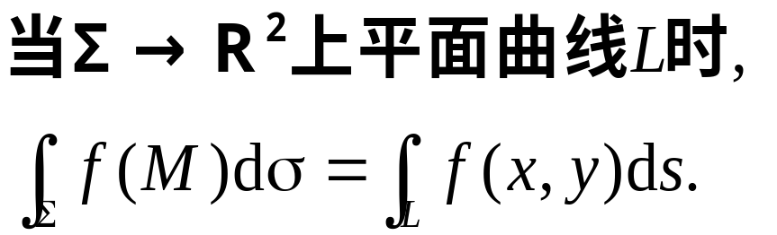
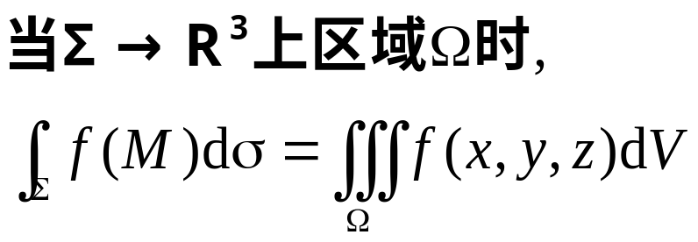
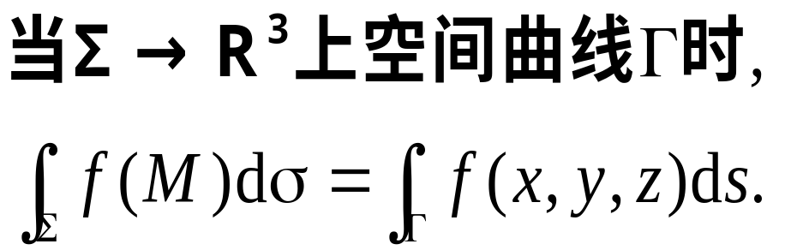
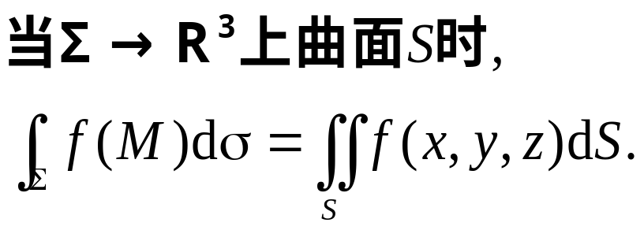
曲线积分
三重积分
曲线积分
曲面积分

Slide 10
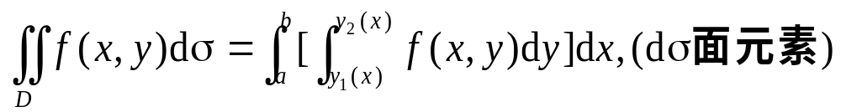
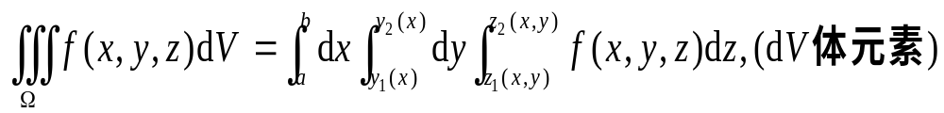
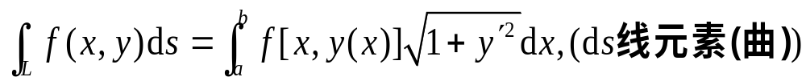
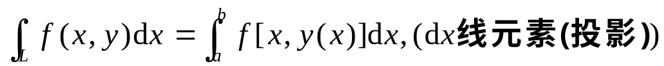
计算上的联系

Slide 11
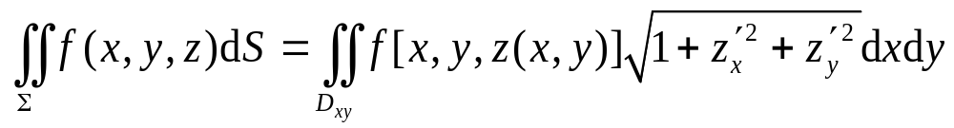
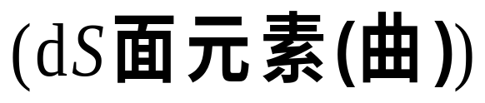
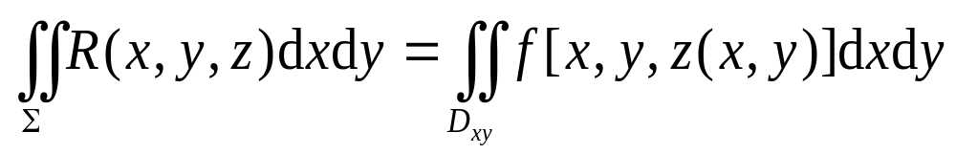
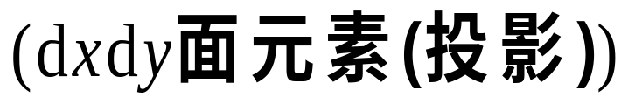
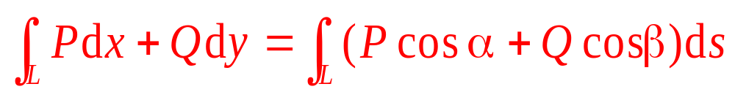
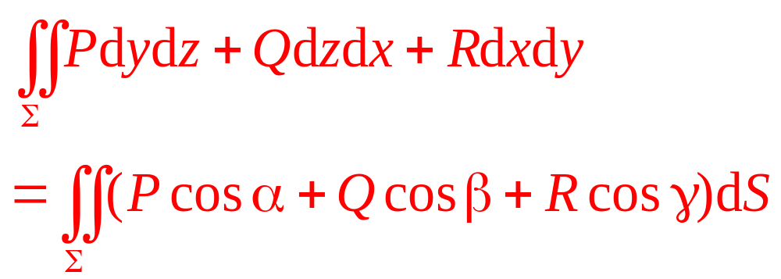
其中

Slide 12
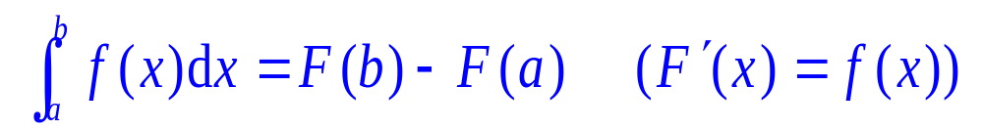
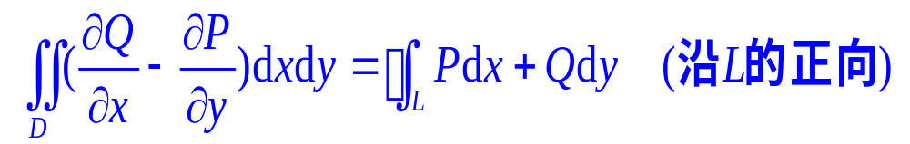
理论上的联系
1. 定积分与不定积分的联系
牛顿--莱布尼茨公式
2. 二重积分与曲线积分的联系
格林公式

Slide 13
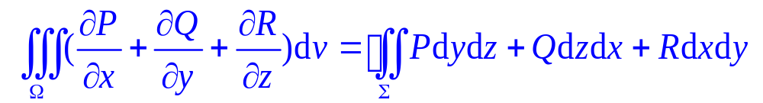
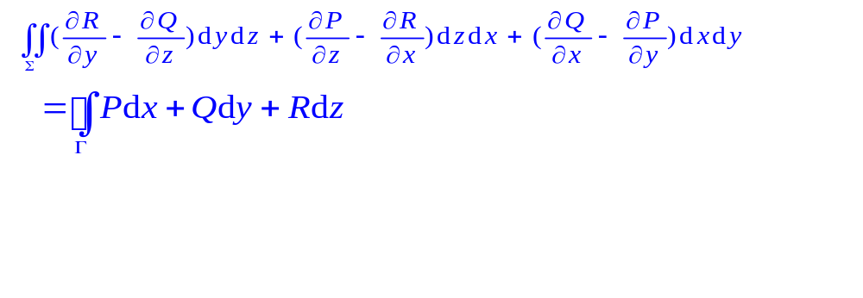
3. 三重积分与曲面积分的联系
高斯公式
4. 曲面积分与曲线积分的联系
斯托克斯公式

Slide 14
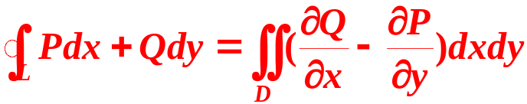
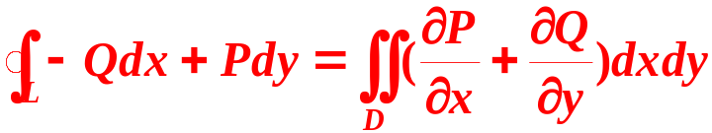

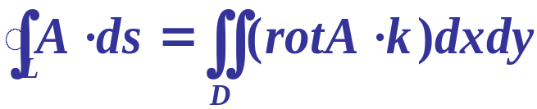
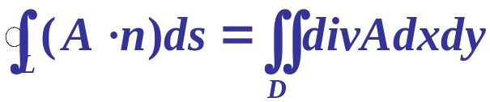

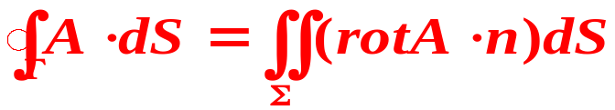
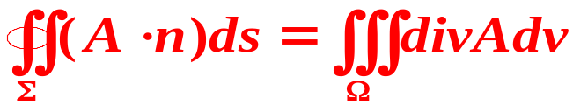
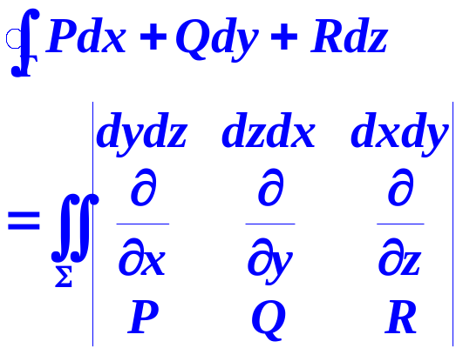
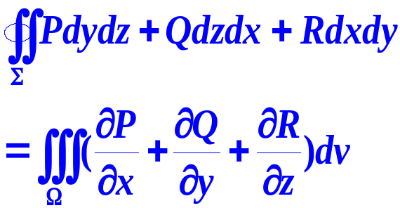
Green公式, Guass公式, Stokes公式之间的关系
或
推广
推广

Slide 15
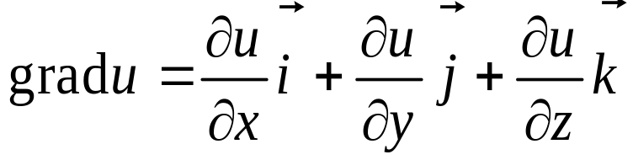
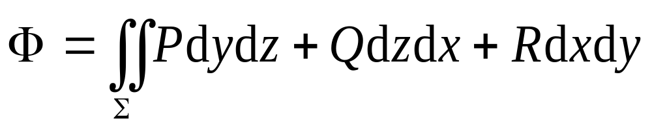
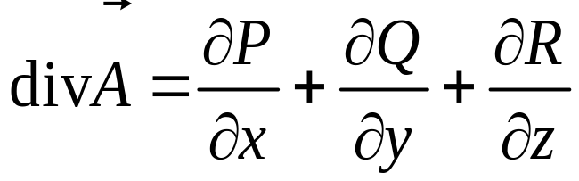


（三）场论初步
梯度
通量
散度
环流量
旋度

Slide 16
本章教学要求
1. 理解两类曲线积分的概念,
了解两类
曲线积分的性质及两类曲线积分的关系.
2. 会计算两类曲线积分.
3. 掌握格林(Green)公式,
会使用平面
曲线积分与路径无关的条件.

Slide 17
4. 了解两类曲面积分的概念及高斯
Gauss) 、
斯托克斯(Stokes)公式,
并会
计算两类曲面积分.
5.了解散度、旋度的概念及其计算
方法.
6. 会用曲线积分、
曲面积分求一些
几何量与物理量.

Slide 18















曲面面积的计算法
S
Dxy

Slide 19








曲顶柱体的表面积
如图曲顶柱体，

Slide 20






解题思路:
非闭
闭合
闭合
非闭
补充曲线或用公式

Slide 21







对坐标的曲面积分的计算法
解法
1. 利用高斯公式
具有
一阶连续偏导数,
则
外侧.

Slide 22







1. 利用高斯公式
具有一阶连续偏导数,
则

Slide 23





2. 通过投影化为二重积分
注意
的确定!

Slide 24


注
以及它们的一阶偏导数不连续
的情况下,
则用方法(2)处理;
具有一阶连续偏导数,
用方法(1)
即用高斯公式.

Slide 25













例 计算
典型例题
其中Γ为曲线
解: 利用轮换对称性,有
利用重心公式知
(Γ的重心在原点)

Slide 26




















例 设C为沿
从点
依逆时针
到点
的半圆, 计算
解: 添加辅助线如图,
利用格林公式.
原式 =
Notes:
例6练习

Slide 27






解
由对称性

Slide 28






Slide 29










研究生考题,计算(6分)
例
分析
令
如果存在二元函数
使得
则必有
由此确定
用线积分或不定积分求

Slide 30









解
令两者相等得
即
以下用两种方法求

Slide 31














法一
用曲线积分
在右半平面内任取一点
作为积分路径的起点,
可得
(1,0)
(x,0)
的一般表达式是
C为任意常数.

Slide 32










法二
用不定积分
因为
所以
另一方面,
由于

Slide 33




由此得到
从而

Slide 34










例
上侧.
解
利用两类曲面积分之间的关系

Slide 35














Slide 36







研究生考题,计算,7分
例
解
由点到平面的距离公式,得

Slide 37





得

Slide 38








Slide 39








例 计算曲面积分
其中
为上半球面
的上侧.
解
记
为平面
的下侧，
为
与
所围成的空间区域，
由高斯公式，有
原式

Slide 40





令
原式

Slide 41






计算
其中
是由曲面
与
所围立体的表面外侧.
解 由高斯公式 原式

Slide 42







例 计算曲面积分
其中,
解:
思考:本题∑改为椭球面
时,应如何
计算?
提示:
在椭球面内作辅助小球面
取
内侧,
然后用高斯公式.

Slide 43














例 设∑是曲面
取上侧,计算
解: 取足够小的正数ε, 作曲面
取下侧
使其包在Σ内,
为xoy平面上夹于
与
之间的部分,且取下侧,
则

Slide 44






第二项添加辅助面,再用高斯公式
计算,得

